Slide 1
Leçon 2.5.1
La direction

Slide 2
Objectifs de la leçon:
Déterminer les moyens à prendre pour utiliser adéquatement ce système
Reconnaître les problèmes potentiels dus à une mauvaise utilisation
Connaître les principes physiques en lien avec le système de direction

Slide 3
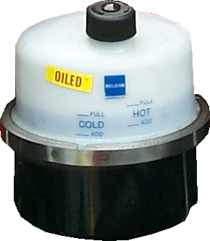
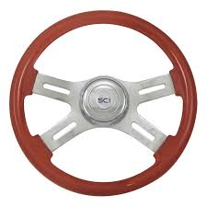
La vérification
Le volant: Solidité et fonctionnement
Le niveau du liquide* à respecter
à froid et à chaud
*Le terme liquide est utilisé à cause de sa fonction de pression

Slide 4
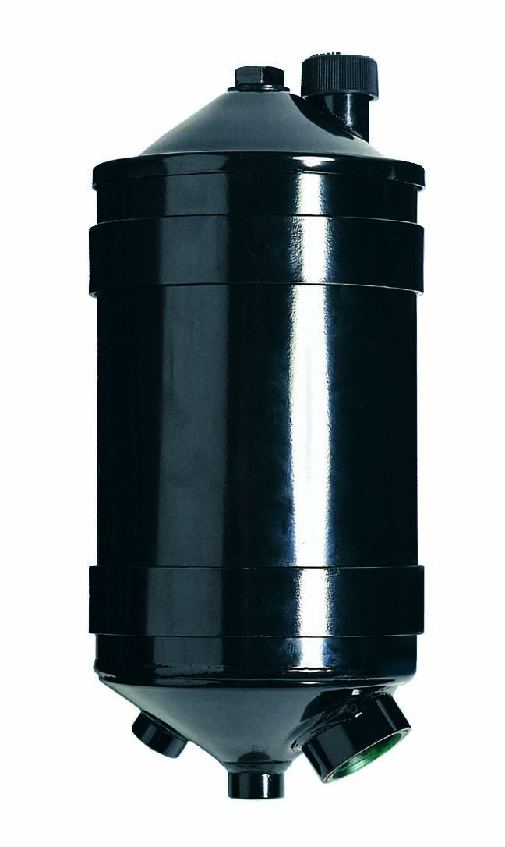
Identification de la jauge sur un réservoir de servodirection opaque.
maximum
additionnez côté froid
Liquide à utiliser; généralement Dexron III

Slide 5
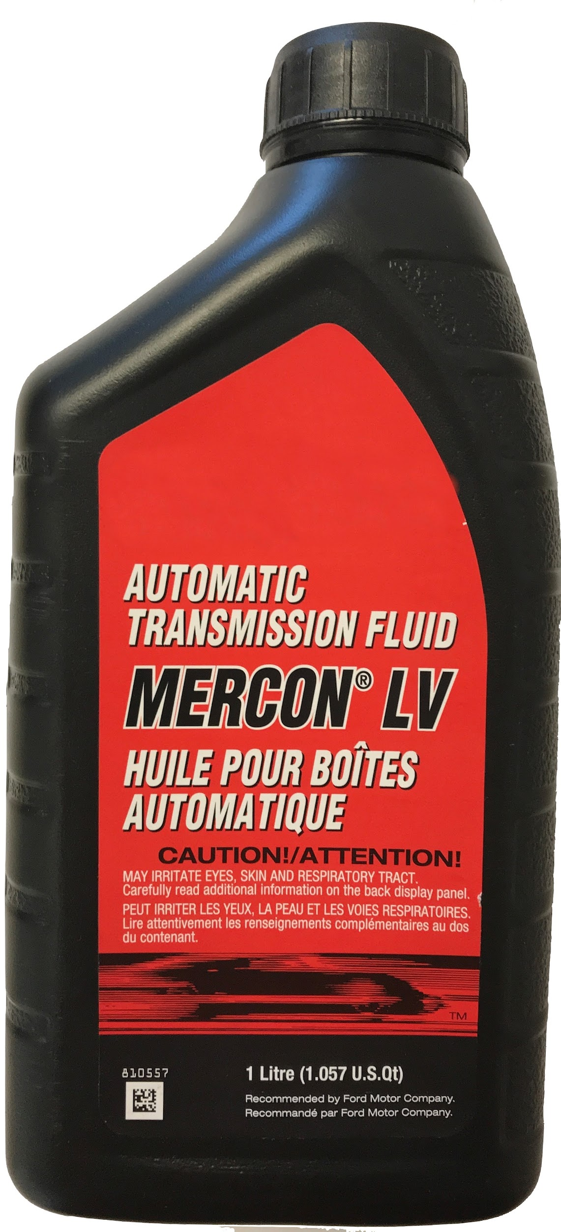
Dans l’exemple plus haut, il est recommandé d’utiliser le liquide à transmission automatique Mercon ou Dexron. La couleur rouge est un bon indice, mais pas toujours véridique.

Slide 6
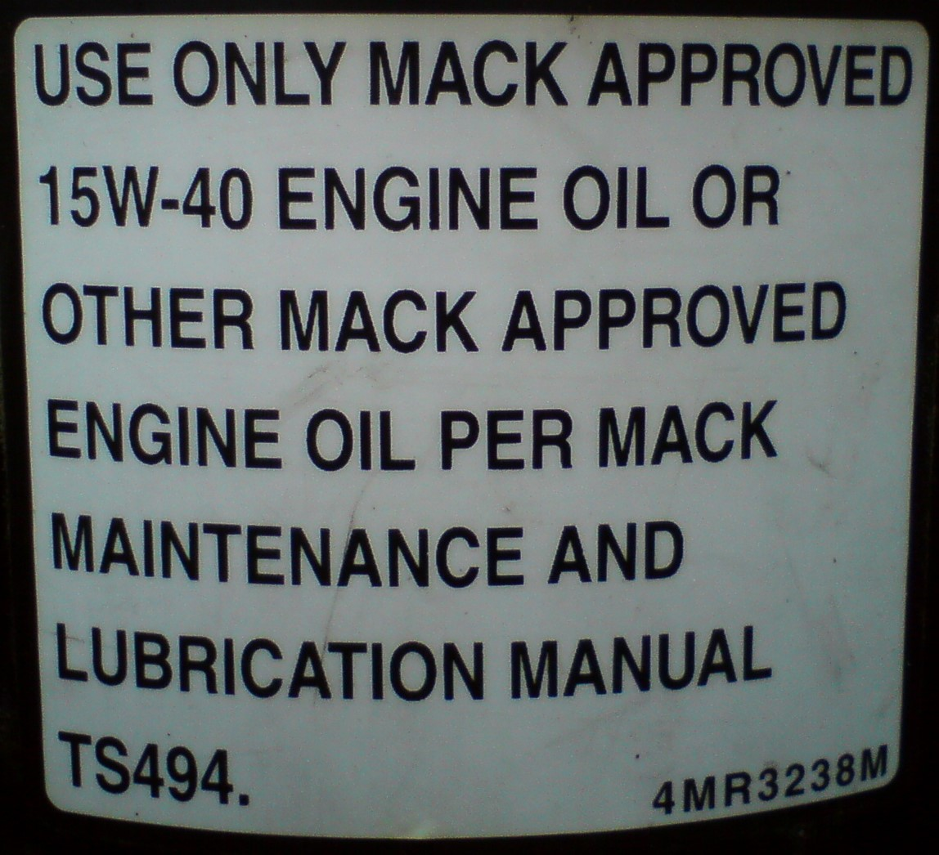
Si l’information du type de liquide à ajouter n’est pas visible sur le réservoir de la servodirection, vous pourriez consulter le manuel d’utilisation du fabricant du camion. Si celui-ci n’est pas disponible, informez-vous auprès du mécanicien de l’entreprise de transport.
Ce n’est pas nécessairement toujours du liquide à transmission automatique qui est utilisé dans la servodirection.
Exemple ci-contre: Huile moteur 15w40

Slide 7
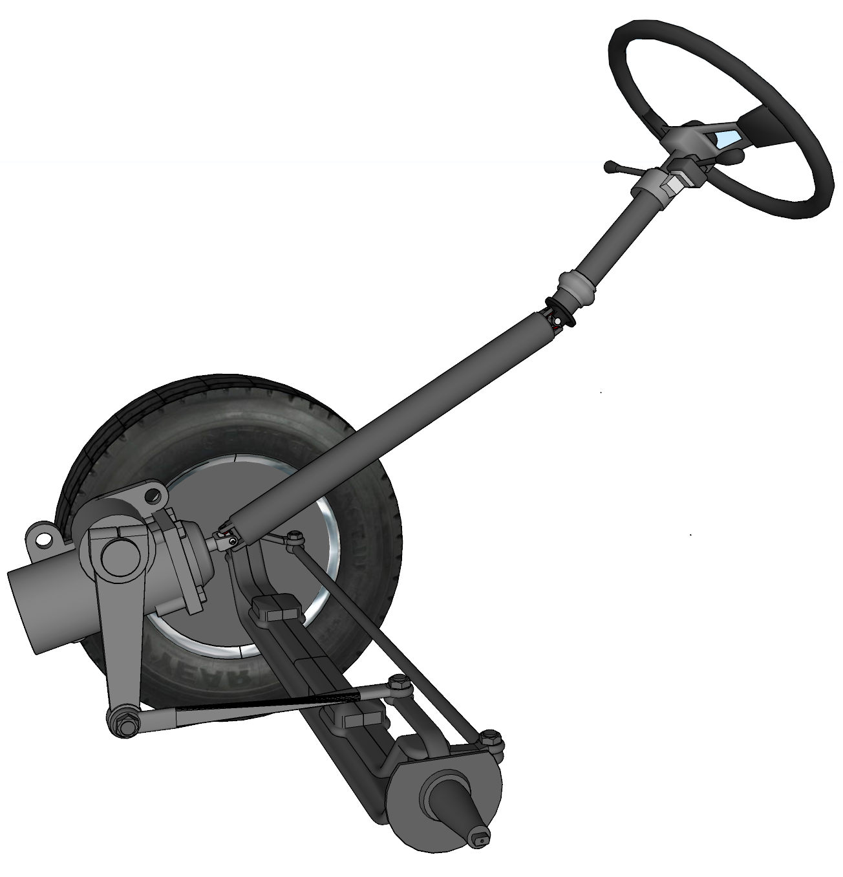
Le boîtier et la timonerie de la servo-direction
Vérification de l`état des pièces et la présence de fuites.
Colonne de direction
Boîtier de direction
Timonerie de direction

Slide 8
Consignes pour une utilisation adéquate de la servodirection
1. Éviter de tourner le volant lorsque le camion n’est pas en mouvement.
2. Éviter de tourner le volant lorsque l’on appuie fortement sur les freins.
3. Éviter de braquer le volant au maximum et de forcer ce dernier à cette position.
4. S’assurer de la lubrification adéquate de la sellette.
5. Éviter de monter sur les bordures ou trottoirs lors des manœuvres de virages.

Slide 9
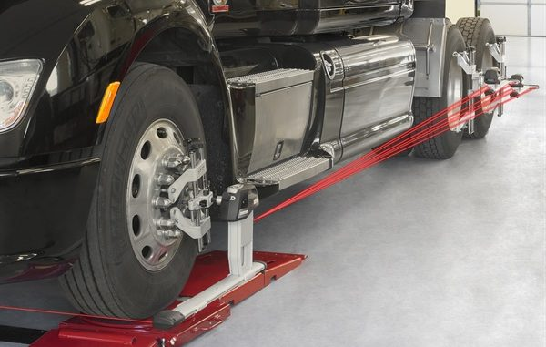
Reconnaître une problématique de la direction lorsque le camion est en mouvement
Lors de la conduite à grande vitesse, le camion devrait se diriger en ligne droite lorsque le volant n’est pas tourné.
Si celui-ci se dirige plutôt d’un côté ou de l’autre de la chaussée, le parallélisme des roues (alignement) peut être en cause.
Notes:
Une pression d’air inadéquate des pneus de la direction peut également affecter la stabilité de la conduite.

Slide 10
Bonne vérification!

Slide 11
Rendez-vous Classroom
Leçon 02.5.1

